Slide 1






Alternatieven voor een aardgasvrije Sieradenbuurt
Workshop over warmtepompen
Bewonersbijeenkomst | Dinsdag 19 mei 2026
De Wegwijzer | Makassarweg 80 | Almere Buiten
Samenwerkingspartners:

Slide 2
Programma
1. | Inloop | 19:30-20:00 uur
2. | Procesaanpak verduurzaming Sieradenbuurt | 20:00-20:10 uur
3. | Stap 1: Voorlopig beeld BWW-app: 110 deelnemers | 20:10-20:20 uur
4. | Stap 2: Alternatieven voor een aardgasvrije Sieradenbuurt | 20:20-20:25 uur
5. | Alternatief #1: Warmtepompen Hoe werkt het? Welke typen zijn er? Wat is realistisch voor de Sieradenbuurt? Wat is de praktische impact op de woning? Wat zijn ongeveer de investering en jaarlijkse kosten? Welke impact heeft dit op netcongestie en vice versa? Voorbeeldprojecten Hoe past dit op de behoeften van bewoners? Is er behoefte aan collectieve inkoop? Financieringsmogelijkheden Praktijkcase in de Sieradenbuurt: Jos woont al aardgasvrij | 20:25-20:45 uur
6. | PAUZE | 20:45-20:55 uur
7. | Workshop van leveranciers Qvantum: Sebastiaan Rietveld (Business Development Manager) Newton Energy Solutions: Paul Bijvoet (Business Development Manager) | 20:55-21:45 uur
8. | Afsluiting | 22:00 uur

Slide 3
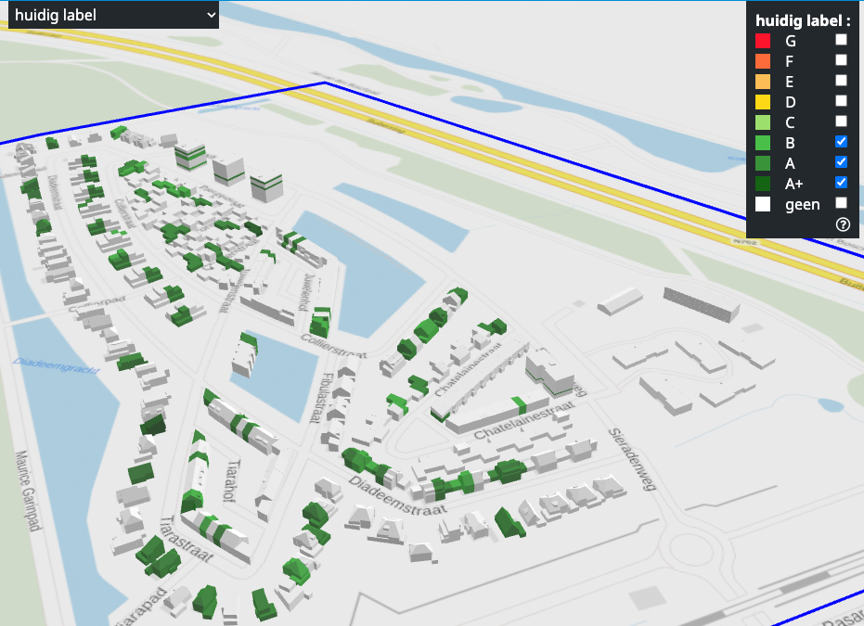
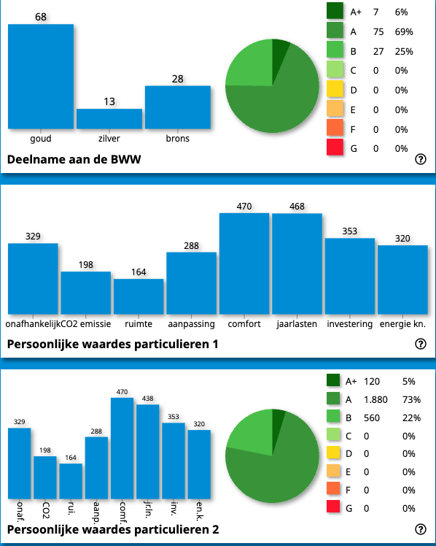
Stap 1: Voorlopig beeld BWW-app

Slide 4
Stap 1: Voorlopig beeld BWW-app
Conclusies:
Er zijn pas 4 huizen aardgasvrij in de Sieradenbuurt
De totale wijk verbruikt: 5.813 m³ gas
109 bewoners hebben hun energieprofiel ingevuld in de BWW-app
Bewoners vinden de volgende zaken belangrijk bij een toekomstige alternatieve warmteoplossing:
  Comfort
  Jaarlasten
  Investering (v/e nieuwe oplossing)
  Onafhankelijkheid
  Energielasten

Slide 5
Stap 2: Alternatieven voor een aardgasvrije Sieradenbuurt
Collectieve inkoop van warmtepompen
Zeer Laag Temperatuur (ZLT-)net
Laag Temperatuur (LT-)net
Waterstofnet
Balanswijkconcept

Slide 6
Vragen?

Slide 7
Alternatief #1: Collectieve inkoop van warmtepompen
Hoe werkt het?
Welke typen zijn er?
Wat is realistisch voor de Sieradenbuurt?
Wat is de praktische impact op de woning?
Wat zijn ongeveer de investering en jaarlijkse kosten?
Welke impact heeft dit op netcongestie en vice versa?
Voorbeeldprojecten

Slide 8
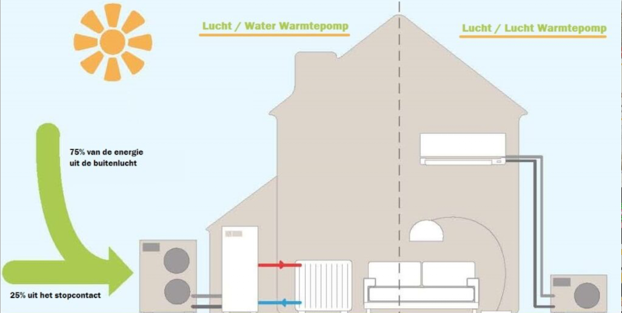
Alternatief #1: Collectieve inkoop van warmtepompen
Hoe werkt het?
https://youtu.be/9N1SuE7-nwY?si=vieBjNsQxdOB4gHp

Slide 9
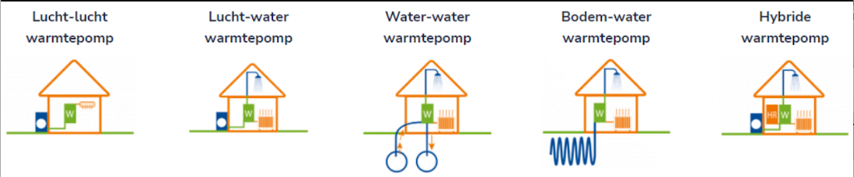
Alternatief #1: Collectieve inkoop van warmtepompen
Welke typen zijn er?
100% gasvrij
100% gasvrij
30% gasvrij

Slide 10
Alternatief #1: Collectieve inkoop van warmtepompen
Welke typen zijn er? En welke zijn geschikt voor de Sieradenbuurt
Typen warmtepompen | Werking | Geschikt voor Sieradenbuurt?
Lucht-Lucht warmtepompen | Gebruikt buitenlucht als bron en blaast warme (of koele) lucht je huis in, vergelijkbaar met een airco in omgekeerde stand. | Ja
Lucht-Water warmtepompen | Haalt warmte uit de buitenlucht en geeft die af aan water voor radiatoren/vloerverwarming en vaak ook tapwater. | Ja
Water-Water warmtepompen | Gebruikt grondwater als bron en geeft warmte af aan water voor je verwarmingssysteem. | Liever niet
Bodem-water warmtepompen | Haalt warmte uit de bodem via leidingen diep in de grond; hoge efficiëntie maar wel boorwerk nodig. | Nee
Ventilatielucht-water warmtepompen | Haalt warmte uit de afgezogen ventilatielucht in de woning en gebruikt die om (bijvoorbeeld) cv-water of tapwater te verwarmen. | Ja
Hybride warmtepompen | Werkt samen met een cv-ketel op gas: de warmtepomp doet het grootste deel van het jaar het werk, de ketel springt bij als het heel koud is of voor tapwater. | Tijdelijk

Slide 11
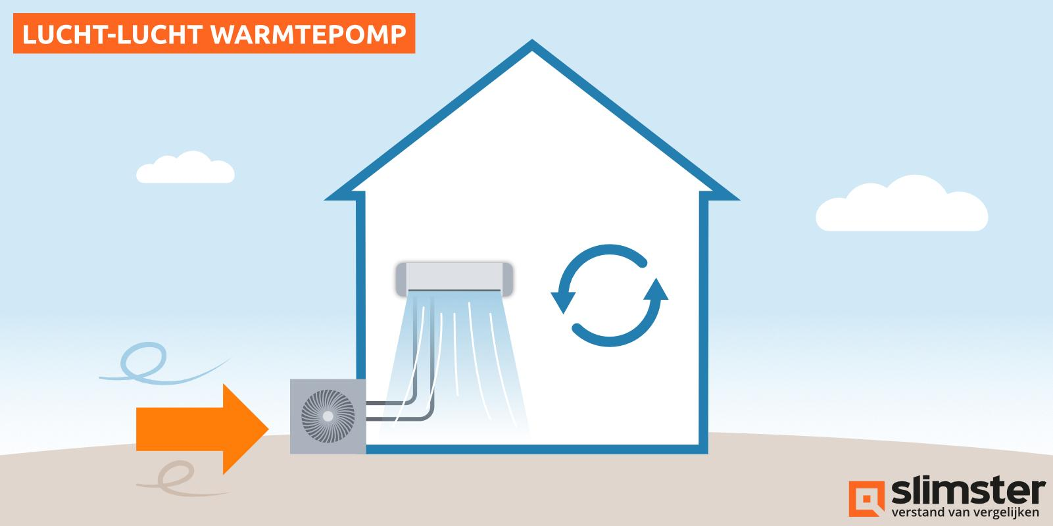
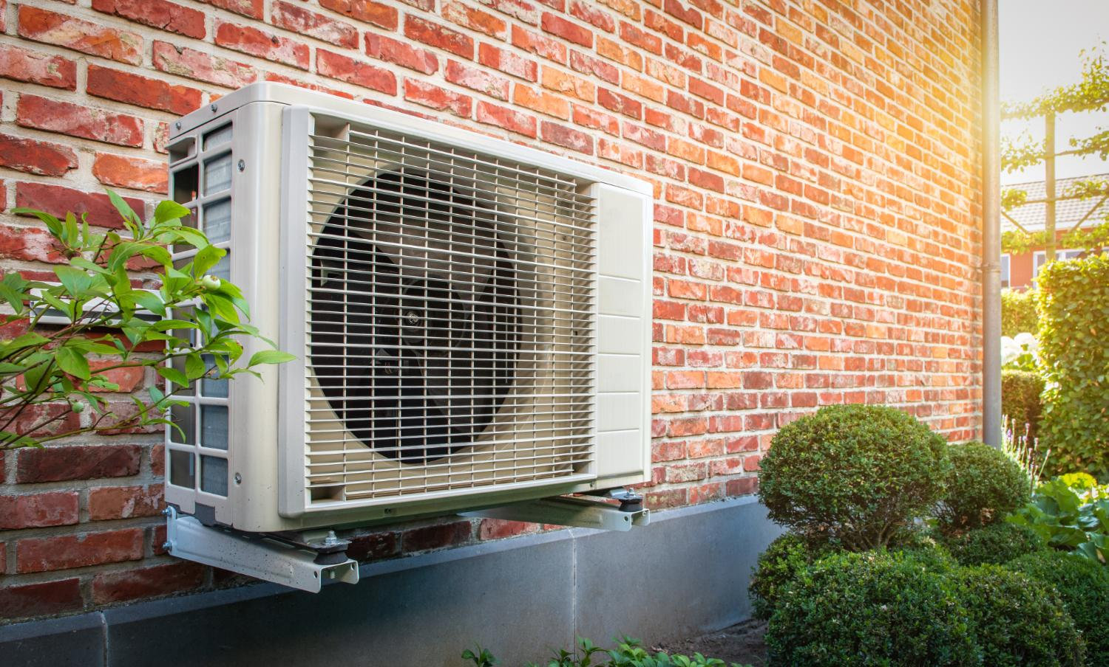
Alternatief #1: Collectieve inkoop van warmtepompen
Lucht-Lucht warmtepomp
Functies:
Verwarming
Koeling
Toepassingen:
Een lucht-lucht warmtepomp is vooral nuttig in kleine, goed geïsoleerde woningen. Door de isolatie kan de verwarmde (of koele) lucht lastig ontsnappen, waardoor je er optimaal van profiteert.
Single split warmtepomp: er wordt 1 binnen unit aangesloten op de buitenunit. Er kan slechts 1 ruimte worden verwarmd of gekoeld.
Multi split warmtepomp: Er worden meerdere binnen units aangesloten op de buitenunit. Zo kan je meerdere ruimtes tegelijkertijd verwarmen of koelen.
Voordelen:
Relatief lage investering tussen € 4.000 en € 8.000 voor woonkamer
Verwarming en koeling
Nadelen:
Geen warm tapwater; er is een aparte elektrische boiler nodig
Geen ISDE-subsidie mogelijk

Slide 12
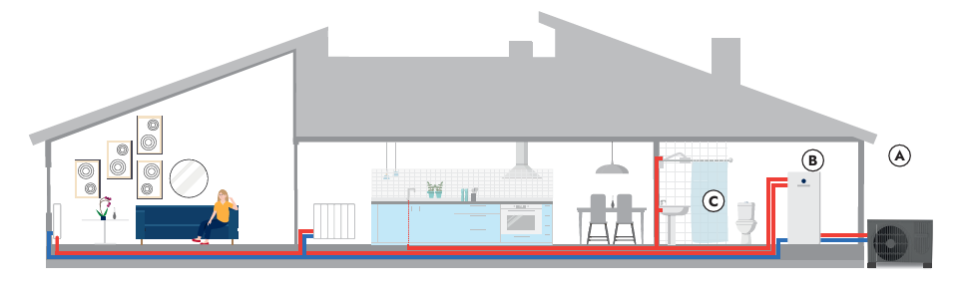
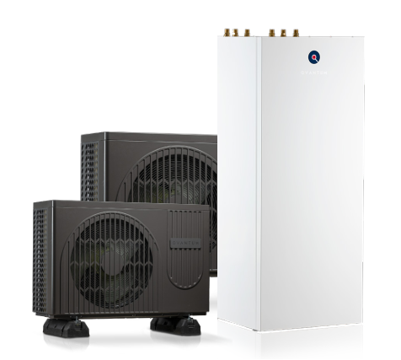
Alternatief #1: Collectieve inkoop van warmtepompen
Lucht-Water warmtepomp
Functies:
Verwarming
Koeling
Warm tapwater
Toepassingen:
Geschikt voor grotere woningen vanaf energielabel B
Geschikt voor vloerverwarming en/of radiatoren
Voordelen:
Meerdere functies in één apparaat: verwarming, koeling en warm tapwater
Aan te sluiten op 1-fase en 3-fasen netaansluitingen
Geen bouwkundige aanpassingen nodig (één-op-één vervanging van CV-ketel)
Relatief hoog rendement van COP 4-5
Relatief laag aansluitvermogen van 5 kW_{e} (9kW_{th}-15kW_{th})
Stuurbaar om pieken te dempen en heeft thermische batterij
Geschikt voor toekomstige aansluiting op (Z)LT-net
ISDE-subsidie is mogelijk
Nadelen:
Relatief hoge investering rond € 10.000 voor hele woning
Geluidsniveau van ca. 40 dB van buiten unit (fluistertoon)

Slide 13
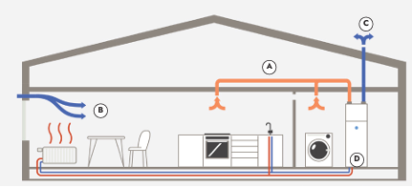
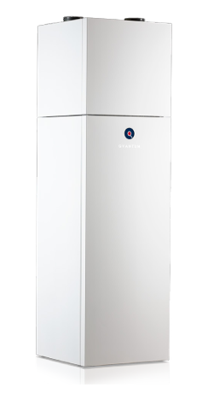
Alternatief #1: Collectieve inkoop van warmtepompen
Ventilatielucht-Water warmtepomp
Functies:
Verwarming
Koeling
Warm tapwater
Toepassingen:
Geschikt voor grotere woningen vanaf energielabel B
Geschikt voor vloerverwarming en/of radiatoren
Voordelen:
Meerdere functies in één apparaat: verwarming, koeling en warm tapwater
Aan te sluiten op 1-fase en 3-fasen netaansluitingen
Géén bouwkundige aanpassingen nodig (één-op-één vervanging van CV-ketel)
Relatief hoog rendement van COP 4-5
Relatief lage aansluitvermogens tussen 4kW_{th} en 6kW_{th}
Stuurbaar om pieken te dempen en met thermische batterij
Geschikt voor toekomstige aansluiting op (Z)LT-net
ISDE-subsidie mogelijk
Nadelen:
Relatief hoge investering rond € 10.000 voor hele woning
Geluidsniveau van ca. 40 dB van buiten unit (fluistertoon)

Slide 14
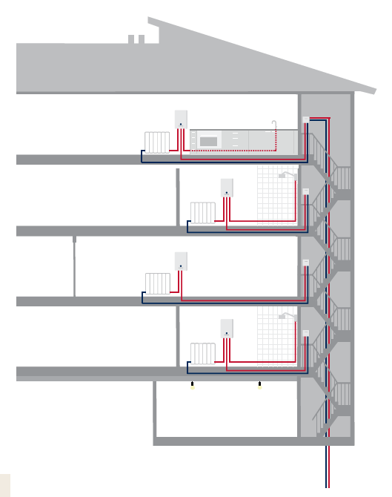
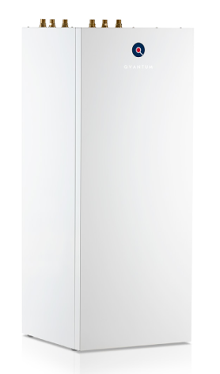
Alternatief #1: Collectieve inkoop van warmtepompen
Water-water warmtepomp
Functies:
Verwarming
Koeling
Warm tapwater
Toepassingen:
Geschikt voor grotere woningen vanaf energielabel B
Geschikt voor vloerverwarming en/of radiatoren
Voordelen:
Meerdere functies in één apparaat: verwarming, koeling en warm tapwater
Aan te sluiten op 1-fase en 3-fasen netaansluitingen
Géén bouwkundige aanpassingen nodig (één-op-één vervanging van CV-ketel)
Relatief hoog rendement van COP 4-5
Aansluitvermogens tussen 6kW_{th} en 12kW_{th}
Stuurbaar om pieken te dempen en met thermische batterij
Geschikt voor toekomstige aansluiting op (Z)LT-net
ISDE-subsidie mogelijk
Nadelen:
Relatief hoge investering rond € 10.000 voor hele woning
Er zal een warmtebron aangelegd moeten worden onder de woning of in de tuin
Er is een vergunning nodig

Slide 15
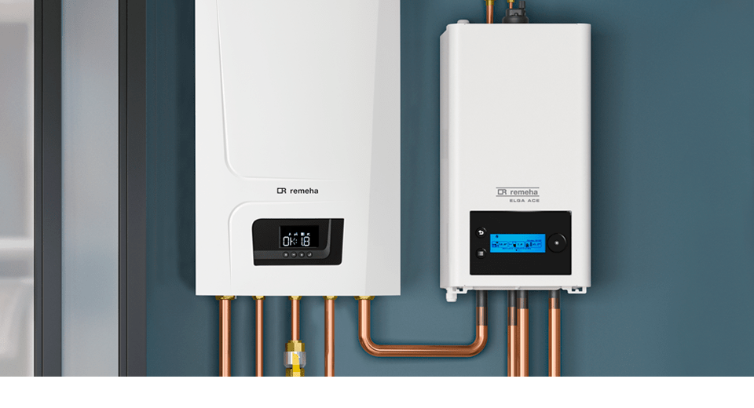
Alternatief #1: Collectieve inkoop van warmtepompen
Hybride warmtepomp
Functies:
Verwarming
Koeling (niet altijd)
Warm tapwater
Toepassingen:
Geschikt voor grotere woningen vanaf energielabel B
Geschikt voor vloerverwarming en/of radiatoren
Voordelen:
Meerdere functies in één apparaat: verwarming, koeling en warm tapwater
Aan te sluiten op 1-fase en 3-fasen netaansluitingen
Géén bouwkundige aanpassingen nodig (één-op-één vervanging van CV-ketel)
Gebruikt weinig ruimte
Aansluitvermogens 4kW_{th} en 5kW_{th}
Geschikt voor toekomstige aansluiting op (Z)LT-net
Relatief lage (bruto) investering rond € 5.000 voor hele woning
ISDE-subsidie mogelijk
Nadelen:
Verbruikt nog steeds gas en veroorzaakt nog steeds CO₂ uitstoot

Slide 16
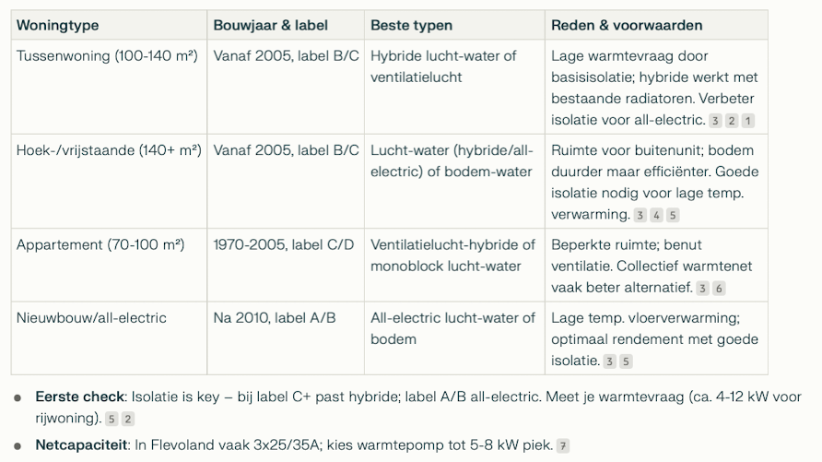
Alternatief #1: Collectieve inkoop van warmtepompen
Wat is realistisch voor de Sieradenbuurt?
Lucht-water warmtepomp
Ventilatielucht-water warmtepomp
Lucht-water warmtepomp
Bodem-water warmtepomp
Lucht-water warmtepomp
Ventilatielucht-water warmtepomp
Lucht-water warmtepomp
Bodem-water warmtepomp

Slide 17
Alternatief #1: Collectieve inkoop van warmtepompen
Wat is de praktische impact op de woning?
Typen warmtepompen | Praktische impact op woning | Mate van impact | Geschikt voor (Z)LT-net?
Lucht-Lucht warmtepompen | Lucht unit buiten plaatsen Verwarmingsbron (warmtepomp): ruimte nodig in bijkeuken of garage Tapwater: elektrische boiler (apart aanschaffen) Afgiftesysteem: verwarming via de lucht | LAAG | NEE
Lucht-Water warmtepompen | Lucht unit buiten plaatsen Verwarmingsbron (warmtepomp): ruimte nodig in bijkeuken of garage Tapwater: elektrische boiler/warmtepomp Afgiftesysteem: verwarming via radiatoren of vloerverwarming | LAAG | JA (mono block)
Ventilatielucht-water warmtepompen | Lucht unit binnen plaatsen (ventilatielucht) Verwarmingsbron (warmtepomp): ruimte nodig in bijkeuken of garage Tapwater: elektrische boiler/warmtepomp Afgiftesysteem: verwarming via radiatoren of vloerverwarming | LAAG | JA
Hybride warmtepompen | Lucht-water warmtepomp komt het meeste voor Verwarmingsbron (warmtepomp): ruimte nodig in bijkeuken of garage Tapwater: elektrische boiler/warmtepomp Afgiftesysteem: verwarming via radiatoren of vloerverwarming | LAAG | MINDER GESCHIKT

Slide 18
Alternatief #1: Collectieve inkoop van warmtepompen
Wat zijn ongeveer de investering en jaarlijkse kosten?
Leveranciers | Type warmtepomp | Vrijstaande woning | Appartement | Twee-onder-één-kap | Kleine geschakelde woning
Qvantum | Lucht-water warmtepomp | € 9.700 | € 10.250 | € 9.700 | € 10.250
Qvantum | Water-water warmtepomp | € 10.750 | € 10.750 | € 10.750 | € 10.750
Nefit-Bosch | Lucht-water warmtepomp | € 12.000 | € 8.000 | € 10.000 | € 7.500
Nefit-Bosch | Water-water warmtepomp | € 27.500 | € 15.000 | € 15.000 | € 25.000
Opmerkingen:
Alle warmtepompen zijn voorzien van elektrische boilervat voor warm tapwater, verwarming en koeling.
Alle warmtepompen kunnen aangesloten worden op 3-fasen èn 1-fase meterkasten.
De Qvantum warmtepompen (lucht-water en water-water) zijn geschikt voor een toekomstige aansluiting op een (Z)LT-net.
Dit zijn netto investeringsbedragen inclusief ISDE+ subsidies.
Meer informatie over Qvantum lucht-water warmtepompen: https://tinyurl.com/4nvsybts
Meer informatie over Qvantum ventilatielucht-water warmtepompen: https://tinyurl.com/mv9bsbf4
Meer informatie over Qvantum water-water warmtepompen: https://tinyurl.com/rz7rery6
Meer informatie over Nefit-Bosch lucht-water warmtepompen: https://www.nefit-bosch.nl/producten/warmtepompen/all-electric-warmtepompen/
Meer informatie over Nefit-Bosch water-water warmtepompen: https://www.nefit-bosch.nl/ocs/compress-7800i-lw-m-f-21071386-p/
Voordat je een defitieve keuze maakt voor een bepaald type warmtepomp, gelieve dan zelf eerst een offerte op te vragen bij bijvoorbeeld Qvantum of Next Generation Woning (Nefit-Bosch).
Overigens hebben we geen offertes opgevraagd voor thuisbatterijen, inductiekookplaten en laadpalen. Sommige van deze producten heb je ook nodig om echt 100% all-electric te worden.

Slide 19
Alternatief #1: Collectieve inkoop van warmtepompen
Welk effect heeft dit op netcongestie en vice versa?
Warmtepompen hebben een negatief effect op netcongestie als ze massaal ingeschakeld worden in de zomer of de winter.
Grootste pieken worden veroorzaakt door verwarmen van tapwater.
Deze pieken kunnen gedempt en zelfs voorkomen worden met een thuisbatterij en/of een slim gestuurde balanswijk (smart grid).
Omgekeerd is het nu onmogelijk om ‘zwaardere’ warmtepompen aan te sluiten op het net. Liander geeft namelijk (2-4 jaar) géén verzwaring van je netaansluiting.
Dat betekent dus dat je met een bestaande 1-fase of 3-fasen aansluiting de juiste warmtepomp moet aanschaffen. En die zijn er gelukkig wel!

Slide 20
Alternatief #1: Collectieve inkoop van warmtepompen
Voorbeeldprojecten
Peter Rottiers: Braceletstraat 3: Heeft een lucht-water warmtepomp
Jos Elsgeest: Parureweg 5: Heeft een lucht-water warmtepomp

Slide 21
Alternatief #1: Collectieve inkoop van warmtepompen
Past deze oplossing op jullie behoefte?
BWW-app criteria | Score | Opmerkingen
Comfort | +++++ | Een warmtepomp geeft veel comfort, MITS de woning goed genoeg geïsoleerd is. De woningen in de Sieradenbuurt hebben minimaal energielabel B (prima geschikt voor een warmtepomp).
Jaarlasten | +++++ | Een warmtepomp heeft relatief lage jaarlasten, zeker als je zonnepanelen neemt voor de productie van je eigen elektriciteit.
Investering (v/e nieuwe oplossing) | ++ | De investering van een warmtepomp is fors te noemen met gemiddeld € 10.000. Echter, deze investering zou je uit de overwaarde van je woning kunnen financieren (energielabel, dus waarde van je woning neemt toe). Ook bieden banken aantrekkelijke leningen hiervoor.
Onafhankelijkheid | ++++ | Een warmtepomp maakt jezelf wel onafhankelijk(er) van je energieleverancier. Als je zelf elektriciteit opwekt met zonnepanelen, dan ben je eigenlijk al bijna 100% onafhankelijk van je energieleverancier.
Energielasten | +++++ | Een warmtepomp geeft relatief lage energielasten. Je hebt in ieder geval géén kosten meer voor gasverbruik.
Hoe meer kruisjes, hoe beter de score!!

Slide 22
Alternatief #1: Collectieve inkoop van warmtepompen
Financieringsmogelijkheden
Overwaarde van je woning: vraag je eigen bank
Groene hypotheek: alleen interessant voor nieuwbouwwoningen
Nationaal warmtefonds: https://www.warmtefonds.nl/
Duurzaamheidslening via SVn/Gemeente: https://www.almere.nl/energie/isoleren/lening-voor-duurzaam-wonen-in-almere
Groene leningen (bijv. Rabobank): https://www.rabobank.nl/particulieren/geld-lenen
Leasen of huren: via Zon-X, Zonneplan of 1Komma5
ISDE subsidies: https://www.rvo.nl/subsidies-financiering/isde/woningeigenaren/warmtepomp#isde-aanvragen%3A-warmtepomp

Slide 23
Vragen?

Slide 24

Jos woont al aardgasvrij

Slide 25
Vragen?

Slide 26

Korte pauze

Slide 27
Workshops van leveranciers
Qvantum: Sebastiaan Rietveld (Business Development Manager)
Newton Energy Solutions: Paul Bijvoet (Business Development Manager)

Slide 28
Vragen?

Slide 29
Afsluiting

Slide 30
Bedankt voor je komst!

